Slide 1
Методика формування поняття про задачу та процес її розв’язування

Slide 2
Завдання на формування поняття задачі
Завдання на підведення під поняття задачі.
Завдання на перетворення тексту так, щоб одержати задачу.
Завдання на добір запитання до даної умови.
Завдання на постановку запитання до даної умови, щоб розв'язанням задачі був вираз.
Завдання на доповнення умови задачі так, щоб її можна було розв'язати.
Таким чином, не кожна задача має бути розв’язаною, достатньо попрацювати над аналізом її формулювання або вибрати схему чи/та вираз.

Slide 3
Завдання на підведення під поняття задачі

Slide 4
Завдання на вибір запитання до умови

Slide 5
Завдання на постановку запитання до даної умови

Slide 6
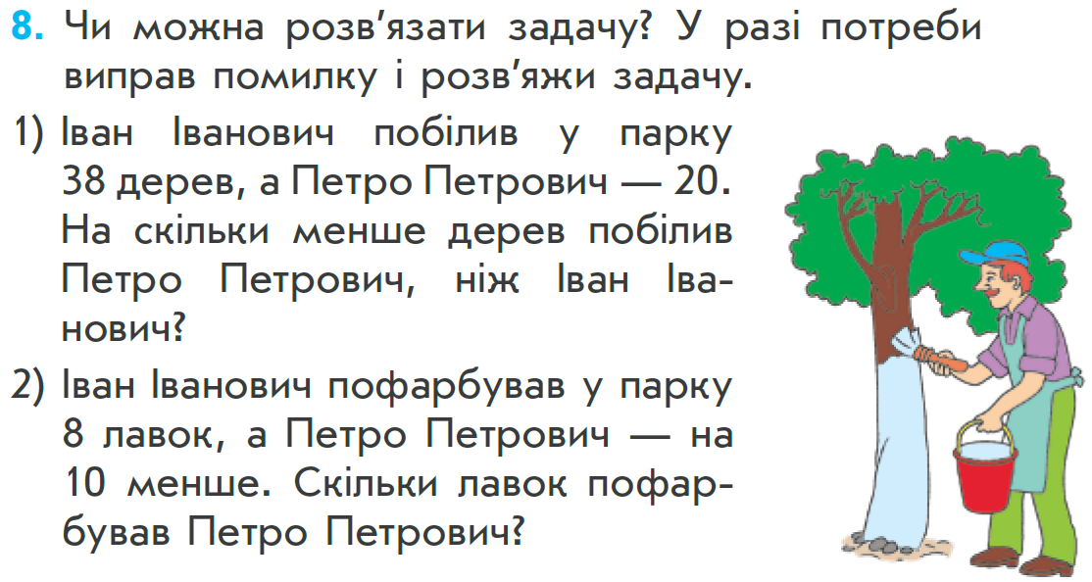
Завдання на перетворення тексту так, щоб одержати задачу

Slide 7
Складові задачі

Slide 8
Засвоєння структури задачі. Неканонічне формулювання задачі

Slide 9
Кількість числових даних задачі

Slide 10
Навчання розв’язування задачі
Відбувається за пам’яткою «Працюю над задачею» і спрямовано на опрацювання дій, з яких складається уміння розв’язувати задачу.
Подається зразок запису задачі у три рядки.

Slide 11
Розв’язування задач. Порядок роботи над задачею

